Slide 1
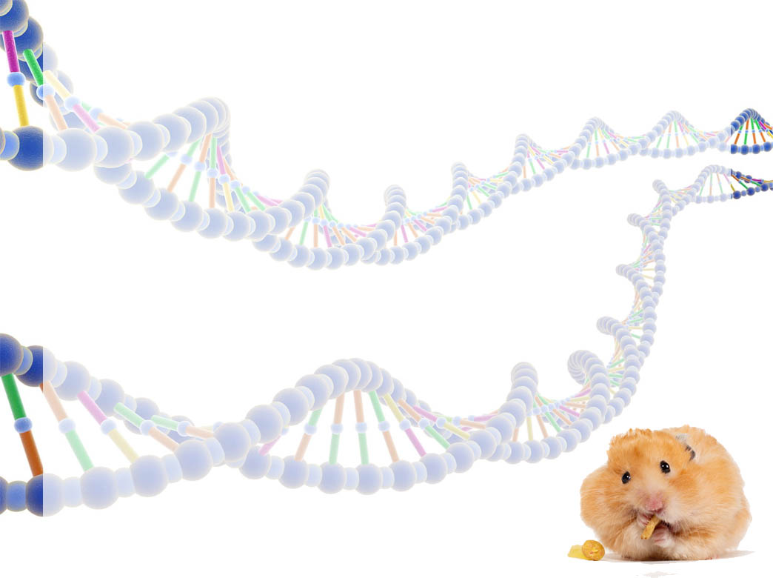
Городское соревнование юных исследователей «Шаг в будущее. Юниор» ГЕНЕТИЧЕСКИЕ И ФЕНОТИПИЧЕСКИЕ ОСОБЕННОСТИ НАСЛЕДОВАНИЯ ОКРАСА СИРИЙСКИХ ХОМЯКОВ. СИСТЕМАТИЗАЦИЯ ОКРАСОВ.
Автор: Лаптева Елизавета Олеговна
Муниципальное бюджетное
образовательное учреждение
средняя образовательная школа №3, 7«б» класс
Научный руководитель:
Лаптева Юлия Александровна,
учитель математики МБОУ СОШ №3 г.Сургут
Российская Федерация,
Ханты-Мансийский автономный округ – Югра,
город Сургут, 2019 г.

Slide 2
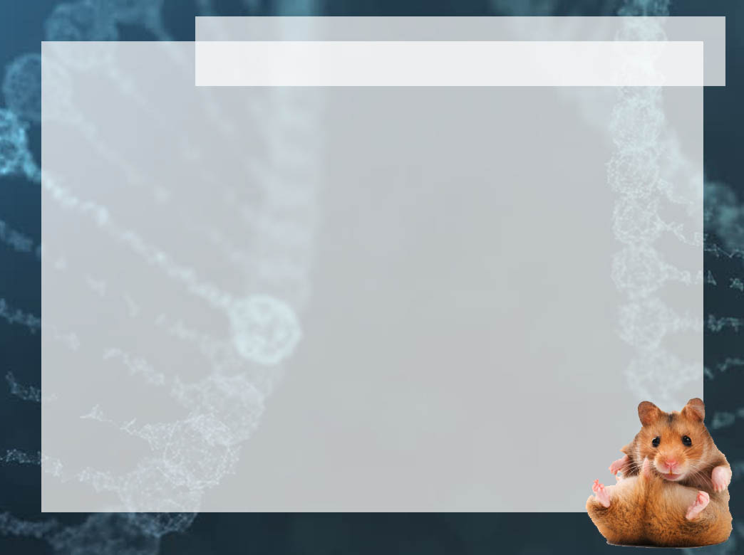
Введение
Охрана окружающей среды и сохранение видового разнообразия одна из важнейших задач, которые встают перед нами сегодня. Как сохранить исчезающие виды? Как восстановить разнообразие в популяции? На эти и многие другие вопросы отвечает генетика.
Понимая генотип животных, умея, с помощью селекции и генной инженерии, направлять развитие популяции в нужном русле, мы сможем справиться с задачей сохранения огромного мира живой природы, которая нас окружает и, возможно, восстановить давно исчезнувшие виды.

Slide 3
Введение
Три проблемы с которыми я столкнулась в практике разведения сирийских хомячков, которые и привели к появлению этой работы.
Проблема первая – высокий процент потери потомства при классической схеме выращивания, описанной в литературе, выживаемость в среднем 60%.
Проблема вторая – описания окрасов сложны, непоследовательны, разобраться в наследовании признаков и определении генотипа по фенотипу крайне сложно.
Проблема третья – попытка внести разнообразие, селекционировать интересные окрасы вызывает большие трудности в связи с маленьким количеством доступной, действительно научной литературы в этой области.

Slide 4
Введение
Таким образом целью работы стало изучение генетических и фенотипических особенностей наследования окрасов сирийских хомяков.
Задачи:
изучить все имеющиеся данные о формировании и наследовании окрасов сирийских хомячков и составить таблицу окрасов хомячков на основании данных из открытых источников (журналы, книги, учебная литература, интернет) и собственных исследований;
Провести экспериментальные скрещивания для выяснения характера наследования фенотипичных признаков.
Решение же проблемы с повышением выживаемости потомства пришло случайным образом. У знакомых не стало кролика и нам отдали сено. Сено и стало решением проблемы. Но об этом немного позже.

Slide 5
Актуальность и практическая значимость
Материалы работы оригинальные, могут использоваться на уроках биологии при изучении генетики, но меня больше волнует ее практическая значимость.
Эта работа поможет увлеченным селекционерам точнее понимать принципы наследования окрасов у всех животных, у которых формирование окраса происходит посредством изменения в волосе количества меланина, эумеланина, феомеланина и воздушных пузырьков.
К сожалению в нашей стране это не настолько развито, но в Европейских странах и США подобные исследования носят практический характер именно с целью сохранения разнообразия мира дикой природы.

Slide 6
Объект, предмет, гипотеза
Объект исследования - сирийские хомячки;
Предмет исследования - генотип и фенотип сирийских хомячков;
Гипотеза – для всех животных, чей окрас формируется за счет распределения внутри волоса меланосом и воздушных пузырьков, возможно составление схемы базовых окрасов, основанной на взаимодействии группы генов: B – черный, b – ослабленный черный (коричневый), D – нормальная плотность меланосом, d – разреженная плотность меланосом, To – преобразователь феомеланина.

Slide 7
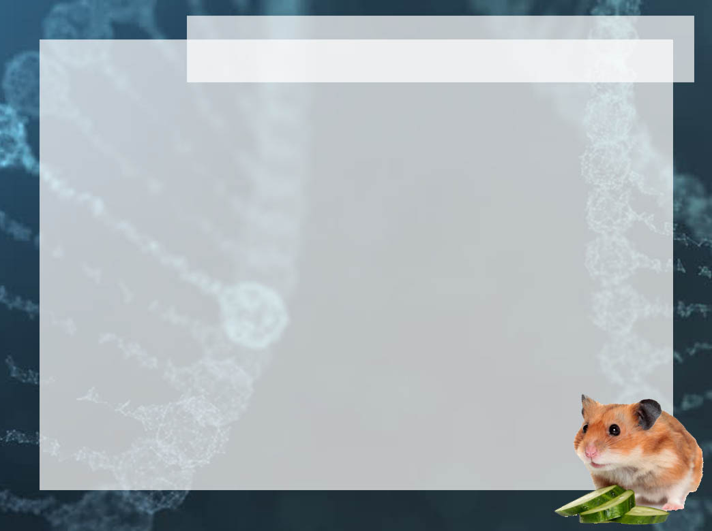
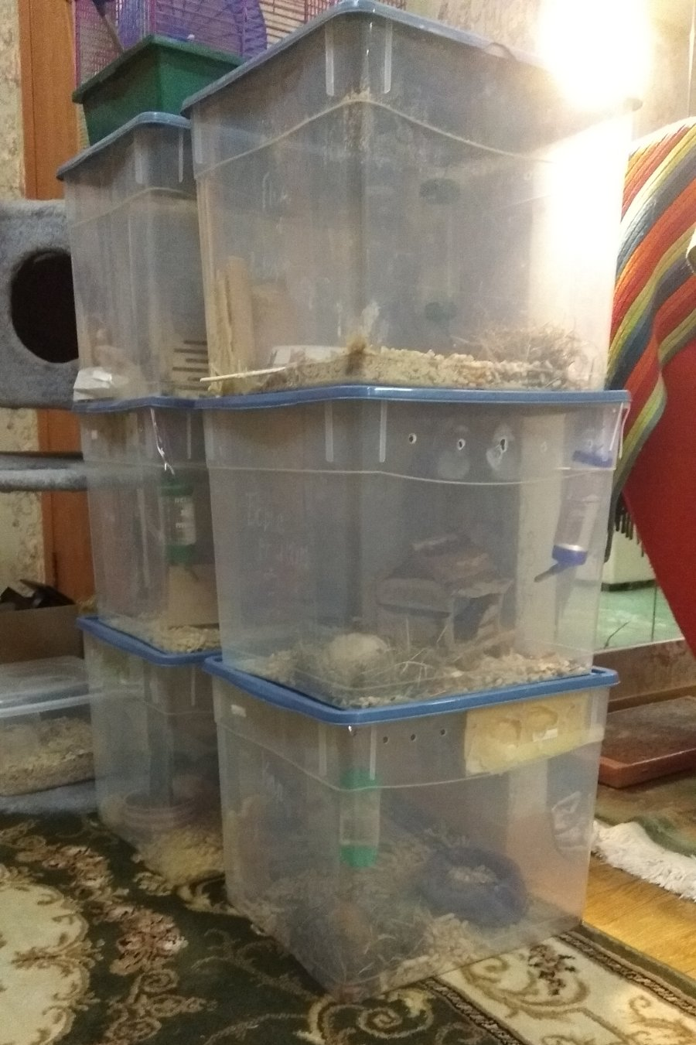
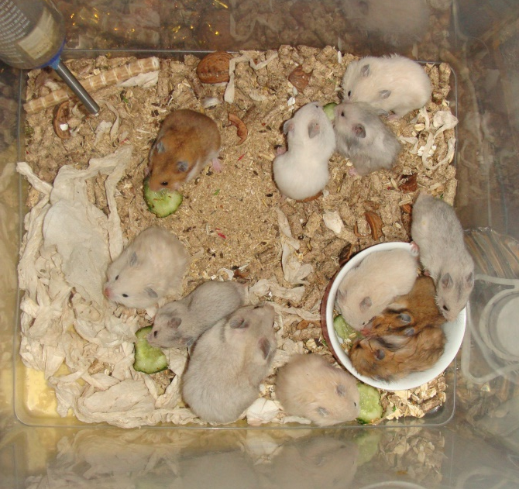
Мой виварий
Хомячки содержаться в просторных пластиковых вольерах, что позволяет им хорошо себя чувствовать и активно размножаться, без потери части потомства из-за высокой плотности. Использование гнезд из сена позволило повысить выживаемость потомства до 100%.
Вольеры имеют хорошую вентиляцию, хомячки имеют постоянный доступ к еде, воде, деревянным брусочкам для стачивания зубов. В ежедневный рацион входят овощи, фрукты и белковые продукты.

Slide 8
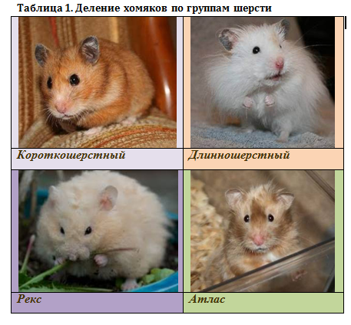
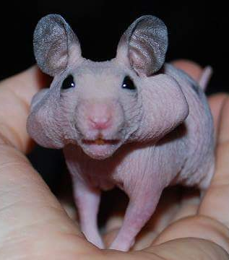
Деление хомячков по типу шерсти
Я занимаюсь разведением двух вариаций по длине шерсти – это длинношерстные (рецессивное наследование) и короткошерстные. И двух вариаций по блеску – это сатин (обычные хомячки) и атлас (шерсть с блеском, доминантного наследования).
Существуют еще бесшерстные хомячки. Хомячки с волнистой шерстью типа «рекс», она более жесткая, чем обычная.
По тактильным ощущениям такая шубка напоминает мягкие иглы ежика. Но эти разновидности встречаются редко и пока я не смогла найти возможность поработать с ними.

Slide 9
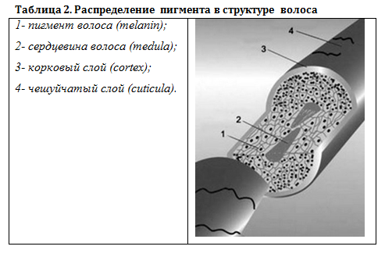
Формирование окраса
В моей работе достаточно подробно рассмотрены основы формирования окраса, более упрощенно можно описать следующим образом. Существуют два типа пигментов – черный и красный, все разнообразие окрасов строится на них. Черный (коричневый) – эумеланин, красный (желтый) – феомеланин.
Цвет шерсти зависит от количества и типа пигмента, формы пигментных гранул и их распределения в структуре каждого волоса.

Slide 10
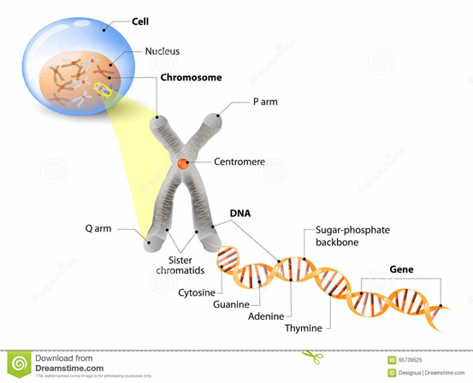
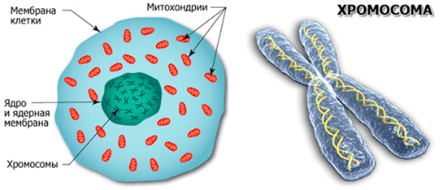
Формирование окраса
На распределение, форму, цвет меланосом влияют белковые структуры, несущие информацию о генотипе животного, они расположены в молекулах ДНК и называются ГЕНы. На предыдущем слайде мы с вами видели клетки, содержащие пигмент. Рассмотрим рисунки:

Slide 11
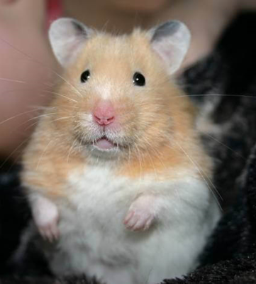
Фенотип
Маркеры окраса у хомяков.
Ушки – указывают на генотип, в данном случае это генетически черный, с белой пегостью. Я считаю, что можно выдвинуть предположение о том, что окраска мочки носа может указывать на агути фактор. У нон агути (генетически однотонных животных) он будет подкрашен в соответствии с генотипом животного.
В данном случае, это животное, покровного желтого окраса, генетически черное, агути фактор не определен из-за скрывающего основной цвет окраса.
Анальное отверстие в любом случае будет окрашено в генетически заложенный цвет животного.
«Очки» вокруг глаз – указывают на наличие генов модификаторов.
Цвет глаз – в данном случае черный (цвет глаз может быть черным, с красным отблеском (у голубых и лиловых животных), красным;
цвет глаз так же может указывать на окрасы акромеланической серии).

Slide 12
Таблица окрасов
Для составления таблицы окрасов была систематизирована информация о последовательности кодирования генов, приведены пояснения по способу проявленности того или иного признака в зависимости от того, каким образом работает тот или иной ген. Таким образом полный список генов, кодирующих окрас хомячка стало возможным записать в общем виде. Рассмотрим на примере формулы золотистого хомячка, не имеющего в носительстве никаких рецессивных генов.

Slide 13
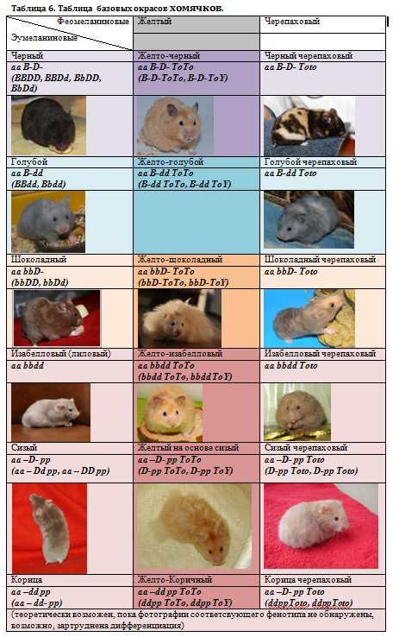
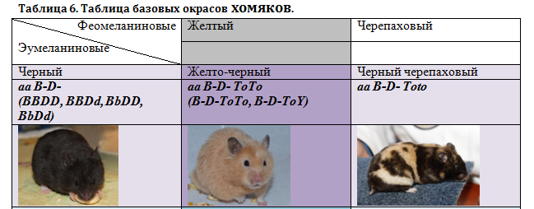
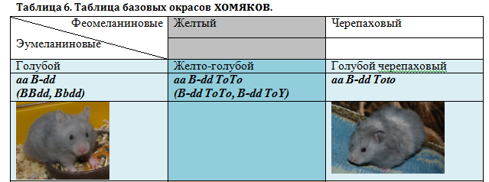
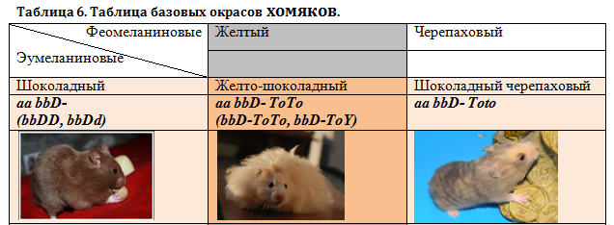
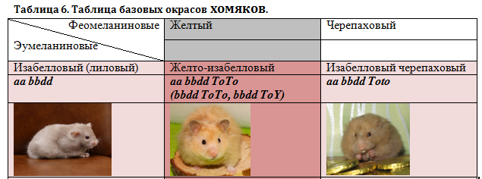
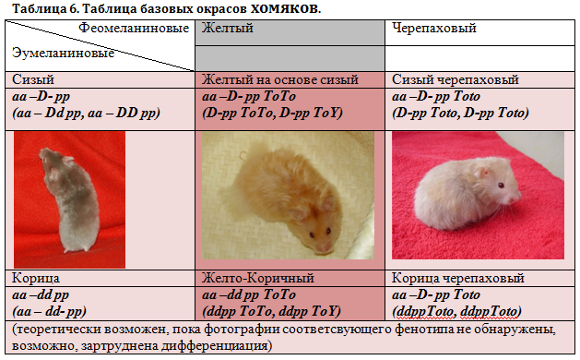
Таблица окрасов
Для составления базовой таблицы окрасов нас будет интересовать вторая колонка, кодирующая цвет животного. Будем рассматривать нон-агути особей.

Slide 14
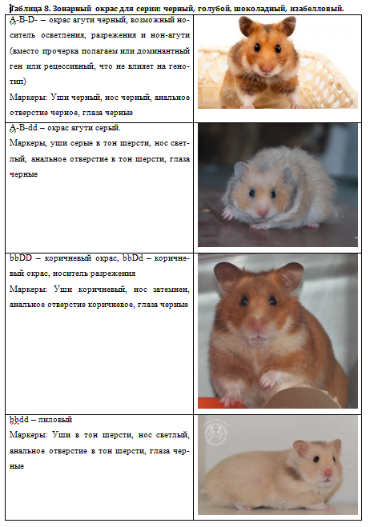
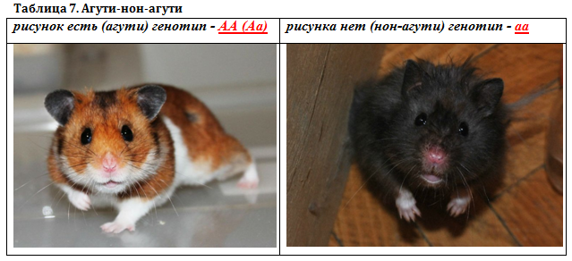
Таблица окрасов + агути
Доминантный аллель А, определяющий окрасы типа агути, и так называемый «рецессивный черный» нон-агути – а, определяющий сплошной эумеланиновый окрас по телу. Как взаимодействуют?

Slide 15
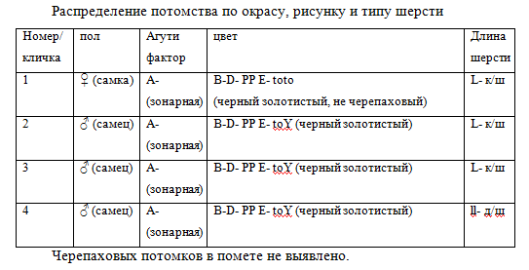
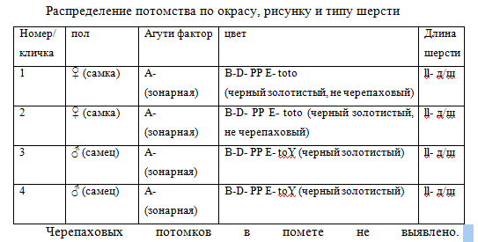
Эксперименты по наследованию окрасов
Эксперимент 1 - 2.
Предполагаемый окрас самца в родительской паре – желто-черный. Цель эксперимента – получение потомков черепахового окраса.
♂ Кличка Кекс. Фенотип – оранжево-желтый с темно-серыми ушами, живот незначительно высветлен, тип шерсти – д/ш.
Предполагаемый генотип самца A- B- D- PP E- ToY ll
♀ Кличка Пироженка. Фенотип – кремовая, к/ш.
Предполагаемый генотип самки aa B- D- PP ee toto Ll
Возможные варианты окрасов и типа шерсти потомства:
Агути и нон-агути Aa/aa
Цвет: возможны все варианты основных окрасов, ожидаются однозначно самочки только черепахового окраса. Возможен Кремовый окрас.
Длина шерсти: к/ш и д/ш.
♂ Кличка Кекс. Фенотип – оранжево-желтый с темно-серыми ушами, живот незначительно высветлен, тип шерсти – д/ш.
Предполагаемый генотип самца A- B- D- PP E- ToY ll
♀ Кличка Кротишка. Фенотип – черная, однотонная.
Предполагаемый генотип A- B- D- PP E- toto ll
Возможные варианты окрасов и типа шерсти потомства:
Агути и нон-агути Aa/aa
Цвет: возможны все варианты основных окрасов, ожидаются однозначно самочки только черепахового окраса. Возможен Кремовый окрас.
Длина шерсти: к/ш и д/ш.
Предварительный вывод по экспериментам: самец Кекс не является генетически То. Аналитические инбредные скрещивания потомков первого поколения для определения генотипа пары F1 не проводились с виду высокой степени инбредности.

Slide 16
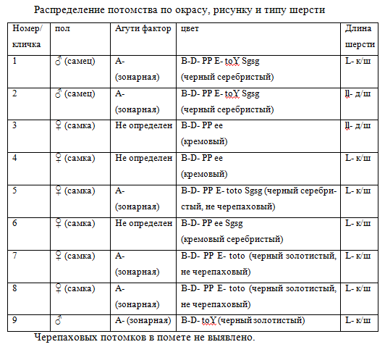
Эксперименты по наследованию окрасов
Эксперимент 3. Предполагаемый окрас самца в родительской паре – желто-черный. Окрас матери – черный зонарный серебристый. Цель эксперимента – получение потомков черепахового окраса, получение потомков серебристого окраса.
♂ Кличка Кекс. Фенотип – оранжево-желтый с темно-серыми ушами, живот незначительно высветлен, тип шерсти – д/ш. Предполагаемый генотип самца A- B- D- PP E- ToY ll
♀ Кличка Ла-Луна. Фенотип – черная агути серебристая. Предполагаемый генотип A- B- D- PP Ee toto L- Sgsg
Возможные варианты окрасов и типа шерсти потомства:
Агути и нон-агути Aa/aa
Цвет: возможны все варианты основных окрасов, ожидаются однозначно самочки только черепахового окраса. Возможен кремовый окрас.
Модификаторы: Возможен серебристый окрас у потомков.
Длина шерсти: к/ш и д/ш.
От серебристой самки был получен очень высокий процент получения серебристых потомков. Серебристый – доминантный ген, стабильно передающийся потомству.
Вывод. На основании 3 проведенных экспериментов можно сделать заключение: предположение о том, что самец Кекс фенотипически проявляющий признаки желтого окраса, не верно. Кекс не является желтым. Получение потомков черепахового окраса не возможно.
С другой стороны установлено, что самец является носителем кремового окраса.

Slide 17
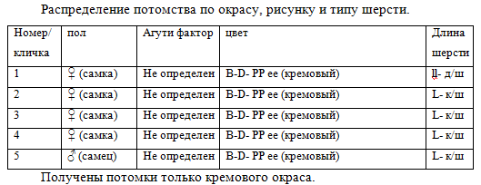
Эксперименты по наследованию окрасов
Эксперимент 4. Вязка кремовых пар для подтверждения рецессивной формы передачи признака.
♂ Кличка Кредель. Фенотип – желтый с черными ушами, живот незначительно высветлен, тип шерсти – кш. Предполагаемый генотип самца A- B- D- ее L-
♀ Кличка Пироженка. Фенотип – желтый с черными ушами, живот незначительно высветлен, тип шерсти – кш. Предполагаемый генотип aa B- D- PP ee toto Ll
Возможные варианты окрасов и типа шерсти потомства:
Агути и нон-агути не будет проявлен
Цвет: Кремовый окрас.
Длина шерсти: к/ш и д/ш.
Вывод. От пары кремовых животных можно получить только кремовых потомков. Кремовый – рецессивный окрас, скрывающий остальные окрасы.

Slide 18
Общие выводы и некоторые дополнения
Были проведены несколько неудачных экспериментов, результаты которых так же необходимо отразить в данной работе.
Во-первых, разведение сирийских хомячков с использованием инбридинга следует совершать осторожно, осознавая последствия. Ряд экспериментов, связанных с желанием закрепить или выявить интересующий окрас окончились неудачей. Например, скрещивание пары отец х дочь (Пончик х Кротишка) с целью получения окраса черный золотистый однотонный закончилось неудачей. Большая часть помета погибла по не выясненной причине, а часть помета родилась с патологическими мутациями. Вероятно, проявились скрытые рецессивные гены, которые могут привести к генетическому ухудшению здоровья животных.
Во-вторых, следует учитывать, что выращивание потомства в гнездах из натурального сена, повышает выживаемость потомства в среднем до 90-100%.
Я показала лишь малую, интересную с точки зрения показательных результатов, часть экспериментов, я думаю со временем объединить все свои данные на сайте ХамстерХаус.ру. Сайт уже запущен, но пока не заполнен информацией.

Slide 19
Заключение
1. В ходе научно-исследовательской работы изучена информация о генетике сирийских хомячков, составлена таблица базовых однотонных окрасов, намечен план для дальнейшей работы в данном направлении.
2. Обследование популяции хомячков в Сургуте показало, что все хомячки обследованные нами (в магазинах, через доски объявлений, в виварии ЭБЦ) генетически черные.
3. В регионе встречаются КШ и ДШ разновидности шерсти, сатин и атлас, окрасы с белым, агути и нон-агути, окрасы с белой пегостью, окрасы с наличием генов-модификаторов, традиционные рецессивные светло-желтые хомячки.
4. Изученная информация позволила по фенотипу определить носителями каких генов являются исследуемые хомячки. Выдвинутые гипотезы частично подтвердились или были опровергнуты с помощью проведенных экспериментов.

Slide 20
Заключение
5. В заключении добавлю, что как бы не был разнообразен мир живой планеты, он подчиняется общим закономерностям, выявить эти закономерности, описать их, научиться с ними работать очень интересная задача. Пока я делаю лишь первые шаги, они открыли мне мир постоянных мутаций и изменений, мир удивительных взаимосвязей, когда из простых белков возникает чудо жизни удивительной и разнообразной, уникальной и яркой и такой простой и сложной, как хомячок на моей ладони.
Спасибо за внимание

Slide 21
Список литературы
Литература:
1. Гаспер Г. / Пер. с нем. Евг. Захаров. Хомячки. – М.: ООО «АКВАРИУМ ПРИНТ», 2004. – 64 с. илл.
Электронные ресурсы
2. Дубровская Е. История сирийского хомяка / Е.Дубровская [Электронный ресурс] – Режим доступа: http://hamster.ru/modules/article/view.article.php/c42/241
3. Сорокина Д. Генетика сирийских хомяков / Д.Сорокина [Электронный ресурс] – Режим доступа: http://hamster.ru/modules/article/view.article.php/190
4. Нестерова Д.В. Хомячки / Д.В. Нестерова [Электронный ресурс] – Режим доступа: https://e-libra.ru/read/203248-homyachki.html
5. Нежникова О. Дильютовые окраcы / О. Нежникова [Электронный ресурс] – Режим доступа: https://tiny-bliss.nethouse.ru/page/1177427
6. Овертон А. Методы разведения сирийских хомяков / A. Овертон, перевод с английского О.Гречина [Электронный ресурс] – Режим доступа: http://hamster.ru/modules/article/view.article.php/185

